Slide 1

Основы и принципы криптографии
www.courses.dp.ua

Slide 2
Основы криптографии

Slide 3
Основы криптографии
Двоичная и шестнадцатеричная система счисления;
Битовые операции AND, OR, XOR;
Симметричное шифрование;
Ассиметричное шифрование;
Хеширование;
Цифровая подпись;
HTTPS;
3

Slide 4
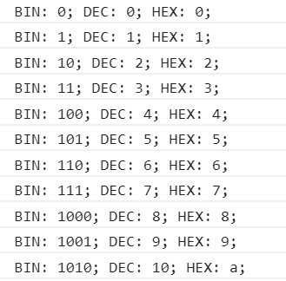
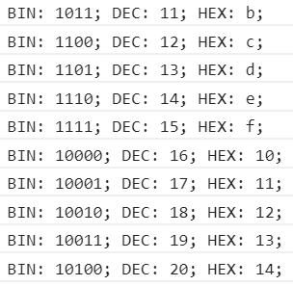
Двоичная и шестнадцатеричная система счисления
Разрядность системы счисления зависит от количества цифр используемых для формирования чисел, в остальном отличий от привычной нам десятичной системы нет.
4

Slide 5
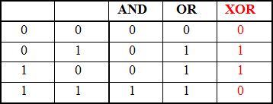
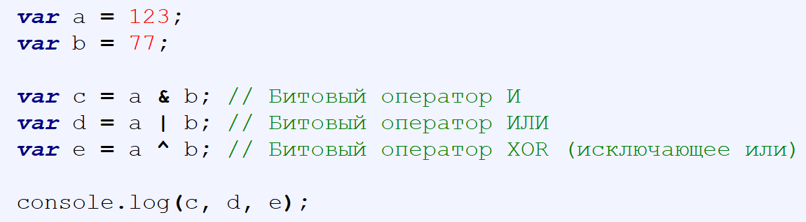

Битовые операции
Битовые операторы выполняют операции над битами числа
https://learn.javascript.ru/bitwise-operators
5

Slide 6
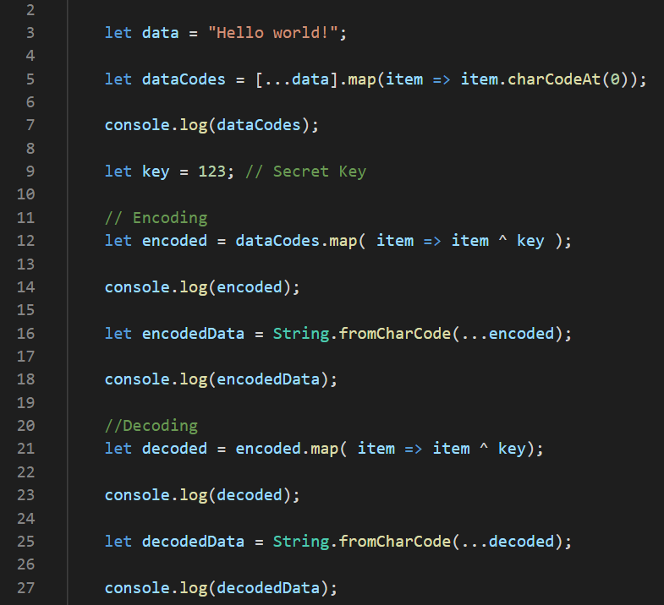
Симметричное шифрование
Симметричное шифрование – использует один и тот же ключ для шифрования и расшифровки данных
https://ru.wikipedia.org/wiki/Симметричные_криптосистемы
6

Slide 7
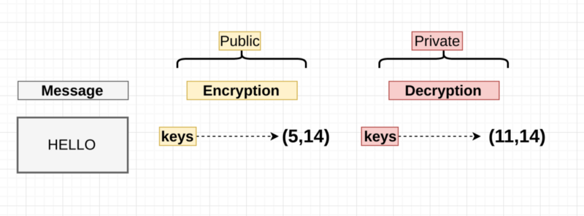
Ассиметричное шифрование
(алгоритм RSA)
Ассиметричное шифрование – использует разные ключи
(открытый и закрытый) для шифрования и расшифровки данных.
https://ru.wikipedia.org/wiki/Криптосистема_с_открытым_ключом
7

Slide 8
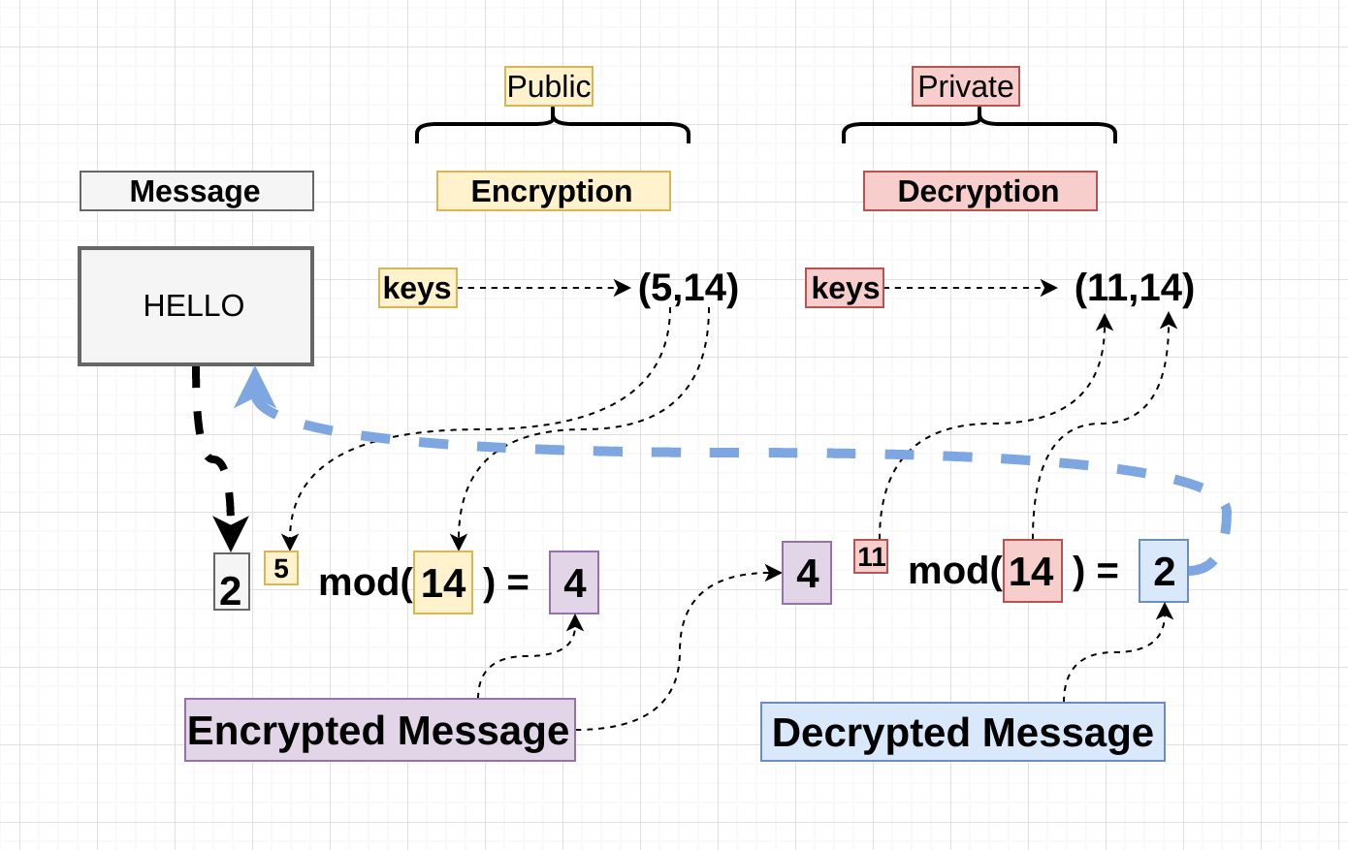
Ассиметричное шифрование
(алгоритм RSA)
Ассиметричное шифрование – использует разные ключи (открытый и закрытый) для шифрования и расшифровки данных.
8

Slide 9
Алгоритм RSA / Генерация ключей
Выбираем два простых числа P и Q;
Находим N = P * Q;
Находим F = (Q – 1) * (P – 1);
Подбираем число E, которое должно быть простым, быть меньшим F и их максимальный общий делитель был 1;
Выбираем число D удовлетворяющее D * E % F == 1;
Теперь у нас есть пара ключей (E, N) и (D, N);
9

Slide 10

Node-RSA
В NPM’е есть модуль node-rsa содержащий всё необходимо для шифрования/дешифрования по алгоритму RSA.
https://www.npmjs.com/package/node-rsa
10

Slide 11
Хеширование
Hello world!!! => (SHA256) => 4354dfda70c8f0d3991b9de3d56dcb6e9f2fc6c0316d235b63afeb388471ada4
Hello world!! => (SHA256) => bbca77170621e018f9b8d17c850d2c7efe3cf9998cf741edf8e7dffbaeeb160e
Хеширование по алгоритму SHA256 (калькулятор):
http://www.xorbin.com/tools/sha256-hash-calculator
Преобразование входного набора данных любого (как правило большого) размера в данные фиксированного размера. Существует множество алгоритмов хеширования.
https://ru.wikipedia.org/wiki/Хеширование
В NPM’е есть модуль sha256 функцию выполняющую расчёт хеша по указанному алгоритму.
https://www.npmjs.com/package/js-sha256
11

Slide 12
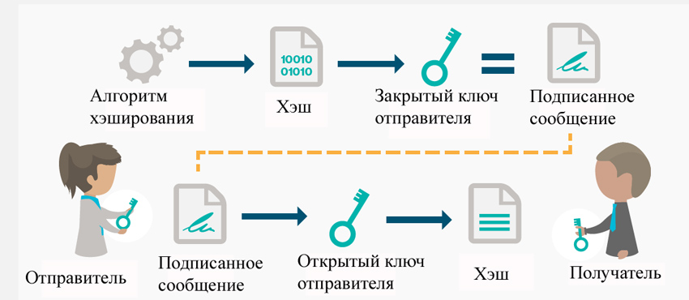
Цифровая подпись
Цифровая подпись – технология на базе хеширования и ассиметричного шифрования задача которой подтвердить достоверность передаваемых данных от отправителя к получателю.
https://ru.wikipedia.org/wiki/Электронная_подпись
12

Slide 13
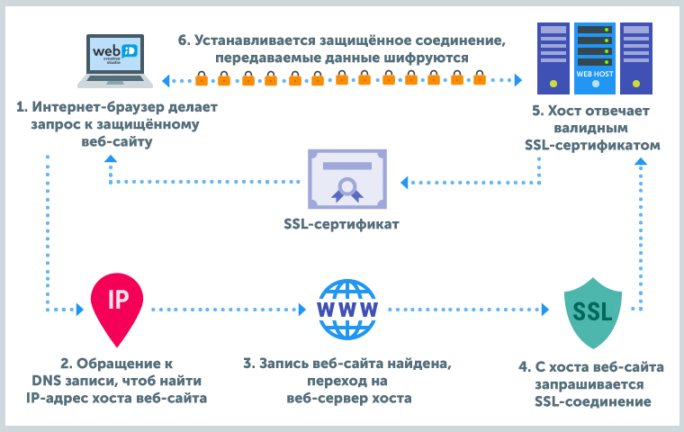
HTTPS
HTTP с шифрованием, версия протокола обеспечивающая шифрование (ассиметричное) всех передаваемых данных между браузером и веб-сервером. Базируется на технологии цирковой подписи.
https://ru.wikipedia.org/wiki/HTTPS
13

